Slide 1


Slide 2
Neste tutorial, você vai ver como:
Submeter um artigo à Revista de APS
Conferir a lista de checagem
Inserir o documento original (manuscrito)
Inserir a Carta de Apresentação
Inserir cópia de Parecer de CEP
Inserir relatório gerado por software antiplágio
Inserir e editar autores e coautores
Finalizar a submissão

Slide 3
Antes de iniciar a submissão ...
Elabore o artigo de acordo com o Modelo para elaboração de artigos para submissão.
Baixe, preencha e assine a Carta de apresentação de artigo para submissão
Gere um relatório por meio de um software antiplágio. Você poderá encontrar sugestões de aplicativos antiplágio na página Submissões, item 10.
De posse do relatório, revise seu manuscrito, corrigindo eventuais trechos que possam ser considerados plágio ou autoplágio.
Para saber mais sobre plágio e autoplágio, acesse a página https://www2.ufjf.br/mestradoedumat/discentes/plagio-e-autoplagio/
Se for o caso, tenha em mãos uma cópia em PDF do Parecer do Comitê de Ética.

Slide 4
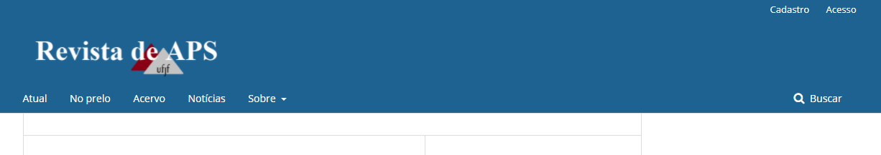
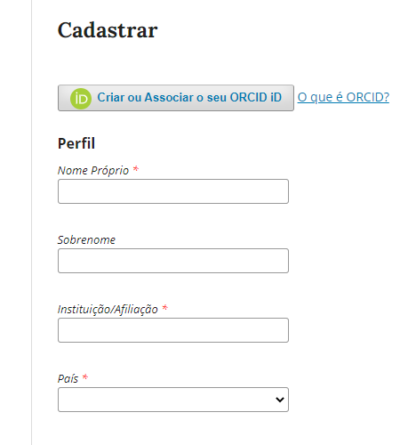
Acesse a página https://periodicos.ufjf.br/index.php/aps/index
Se você não tem cadastro, clique em Cadastro, caso contrário, clique em Acesso
Associe seu ORCID
ATENÇÃO: se você não tem ORCID, por favor, faça o seu registro: O ORCID-id é obrigatório para todos os autores!
"O ORCiD (Open Researcher and Contributor ID) é um identificador digital único, gratuito e persistente, que distingue um acadêmico/pesquisador de outro e resolve o problema da ambiguidade e semelhança de nomes de autores e indivíduos, substituindo as variações de nome por um único código numérico, algo como “0000-0002-0123-208X.”. Isso facilita o registro de informações e automatiza a atualização das publicações e produções (artigos, trabalhos etc)" (Fonte: O que é ORCiD, com adaptações).

Slide 5
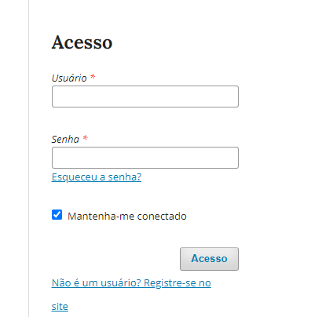
Acesse a página https://periodicos.ufjf.br/index.php/aps/index
Se você não tem cadastro, clique em Cadastro, caso contrário, clique em Acesso
Se já for cadastrado, ao clicar em Acesso, abrir-se-á este quadro.

Slide 6
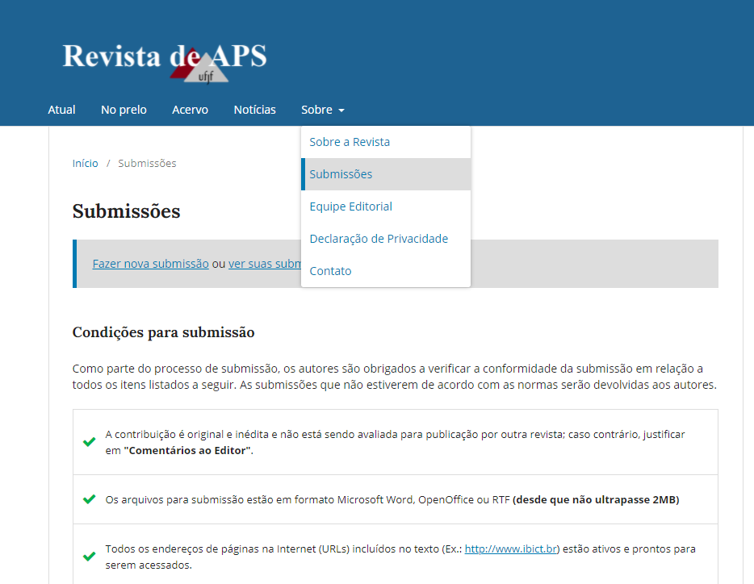
Antes de submeter um manuscrito, leia com atenção as informações presentes na página Submissões.
Mesmo se não for sua primeira vez na Revista de APS, sempre leia o conteúdo da página Submissões, pois não avisaremos se algumas das diretrizes forem alteradas.

Slide 7
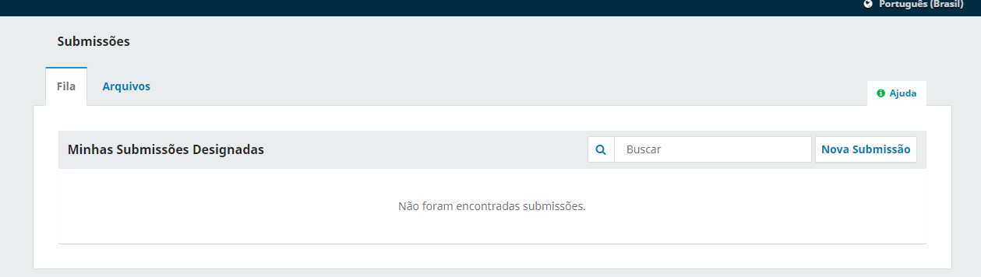
Esta é a tela inicial do sistema. Por ela, você poderá acompanhar o trâmite de suas submissões.
Para submeter um manuscrito clique em Nova Submissão

Slide 8
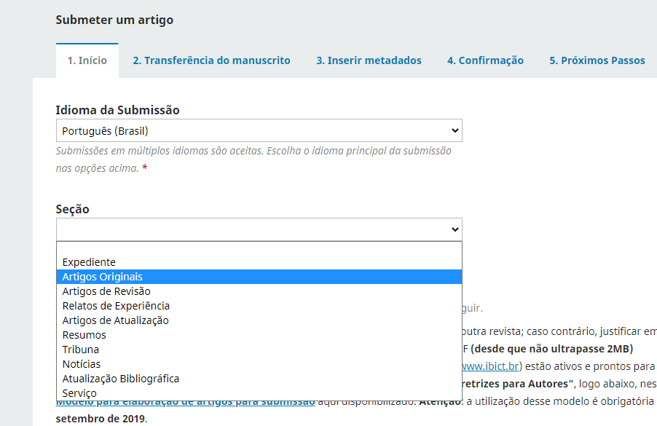
São cinco (5) as etapas da Submissão
Na Etapa 1 (Início), você deverá informar o Idioma, a Seção (ou seja, o “tipo” de manuscrito que deseja submeter)
e ...

Slide 9
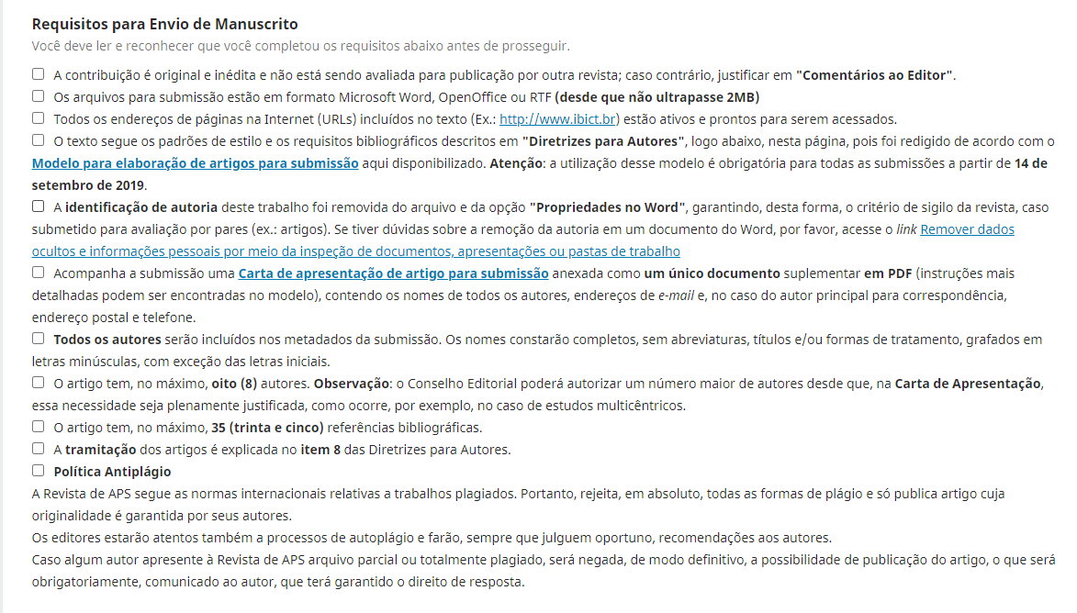
Etapa 1 - continuação
... ler com atenção e marcar cada uma das caixas de checagem
LEMBRE-SE:
a maior parte das submissões são rejeitadas na fase de pré-avaliação, quando a Secretaria verifica se as diretrizes foram obedecidas!!!!

Slide 10
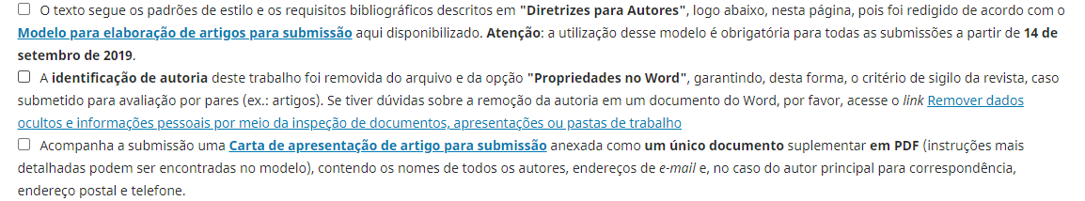
Etapa 1 - continuação
Não se esqueça de baixar o Modelo para elaboração de artigos para submissão e a Carta de apresentação de artigo para submissão
Submissões cujos manuscritos não seguirem o padrão contido no modelo e que não tiverem Carta de apresentação serão rejeitadas na primeira etapa de pré-avaliação!

Slide 11
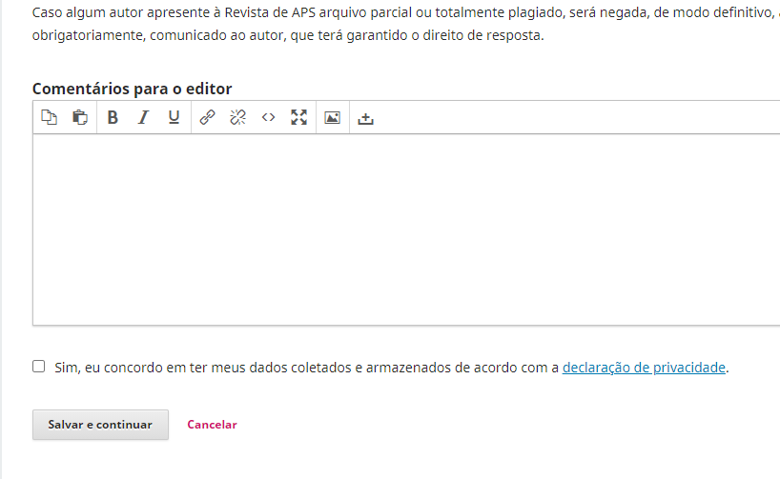
Etapa 1 - conclusão
Neste campo, escreva algum comentário que achar pertinente. Isso não é obrigatório!
Marcar essa caixa é obrigatório!

Slide 12
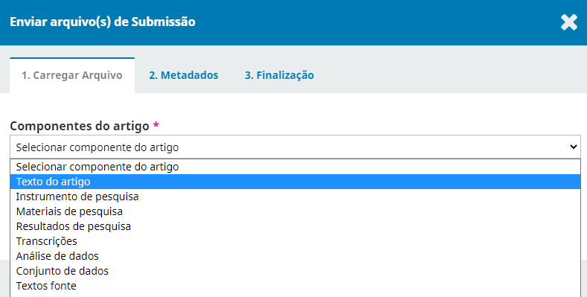
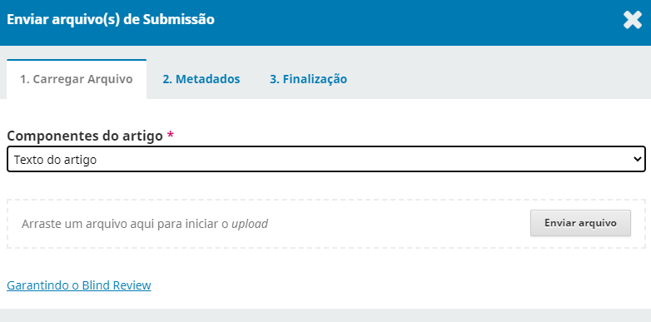
Ao clicar em
na etapa anterior, o sistema passa para a Etapa 2 (Transferência do manuscrito) e abre automaticamente a tela Enviar arquivo(s) de Submissão.
Para inserir o manuscrito, selecione Texto do artigo
Clique em
Para selecionar o manuscrito

Slide 13
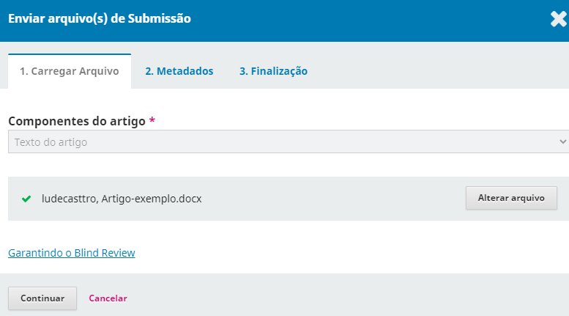
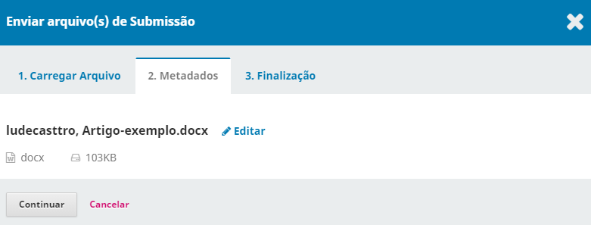
Clique em
Verifique se escolheu o arquivo correto e clique em

Slide 14
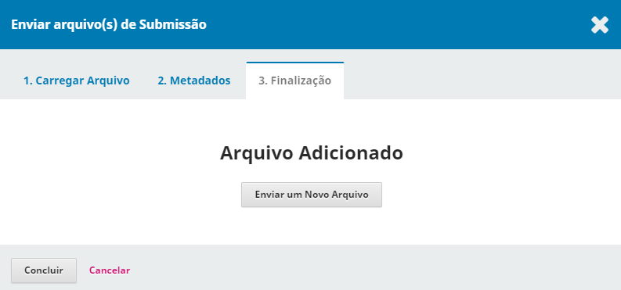
Nesta fase, você vai incluir a Carta de apresentação. Para isso, clique em

Slide 15
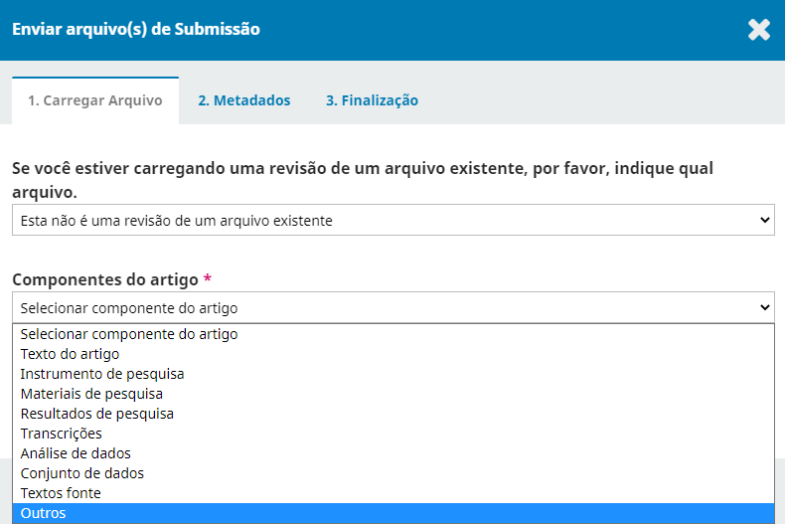
Deixe selecionada esta opção!
Selecione Outros e ...

Slide 16
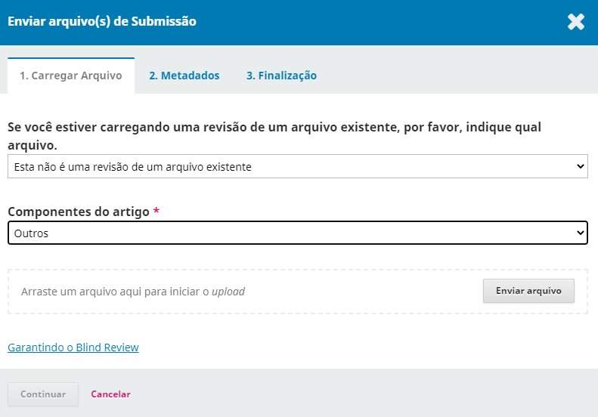
Clique em
Para selecionar a Carta de Apresentação

Slide 17
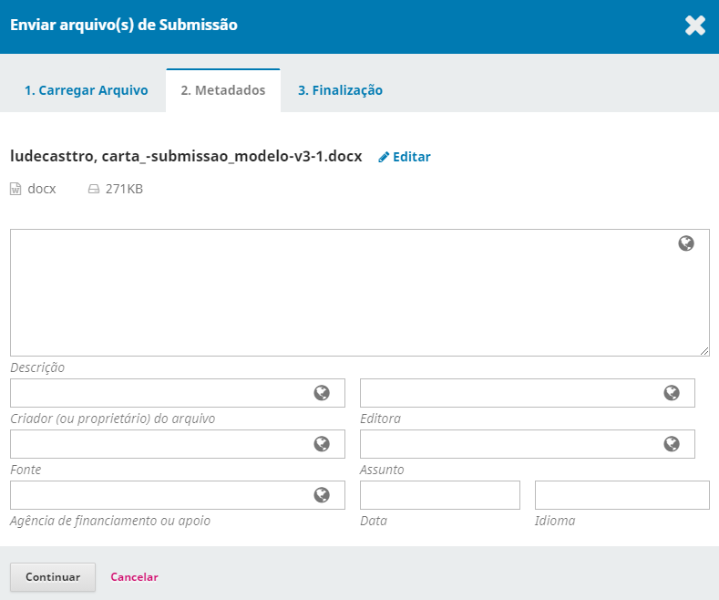
Depois de selecionada a Carta, aparecerá esta tela. Clique em

Slide 18
Para inserir a cópia de Parecer de Comitê de Ética e o Relatório de identificação de plágio também use a opção Outros; para outros documentos, se houver opções compatíveis, use-as. Mas lembre-se de só concluir o envio de arquivos quando todos houverem sido incluídos.
Novamente aparece a tela de Conclusão. Se não houver nenhum outro documento a ser inserido, clique em

Slide 19
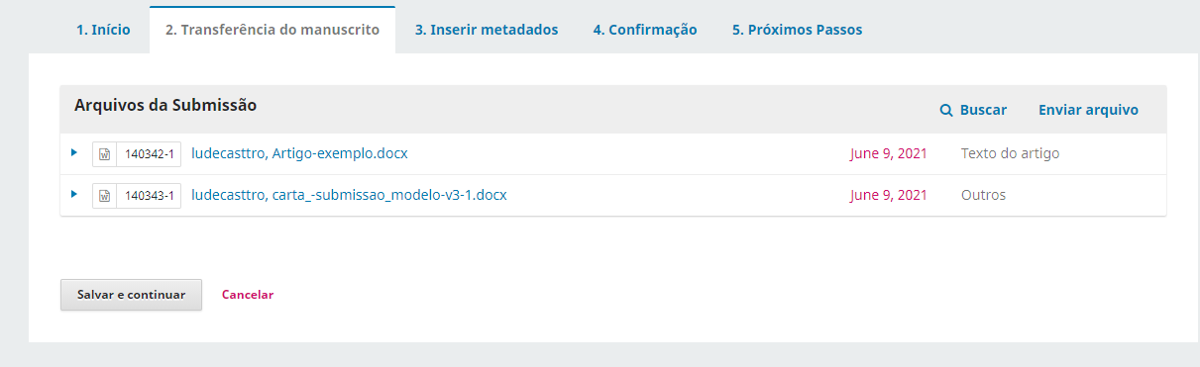
O sistema mostra os arquivos inseridos.
Se estiver tudo certo, clique em

Slide 20
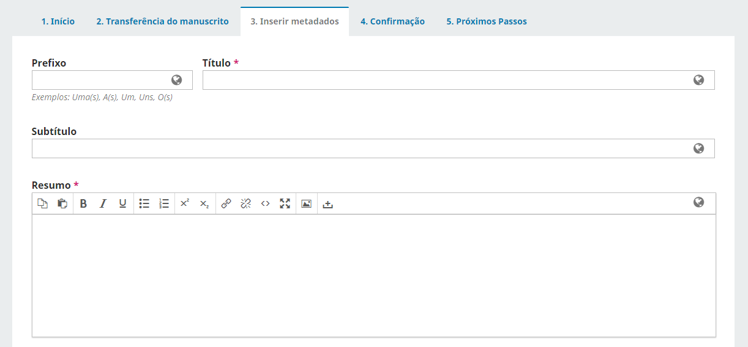
Chegamos à primeira fase da Etapa 3 (Inserir metadados)!
Atenção!
Título e Resumo são obrigatórios
Se o título começar com um artigo definido ou indefinido, ele deverá ser inserido no campo Prefixo

Slide 21
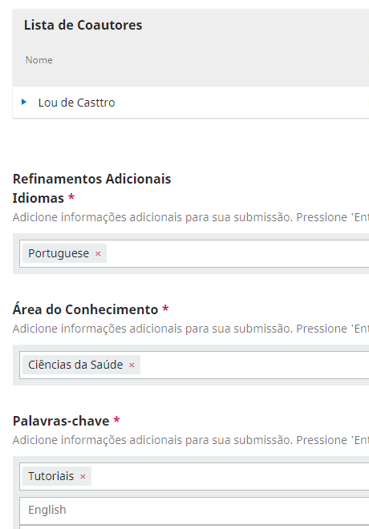
Rolando a tela, veem-se vários campos obrigatórios (com asterisco em vermelho)
Atenção!
Palavras-chave – mínimo de três (3) e máximo de cinco (5) – , ou descritores do conteúdo do trabalho, devem ser apresentadas em português de acordo com o DeCS – Descritores em Ciências da Saúde da BIREME- Centro Latino Americano e do Caribe de Informação em Ciências da Saúde – URL:< https://decs.bvsalud.org/>

Slide 22
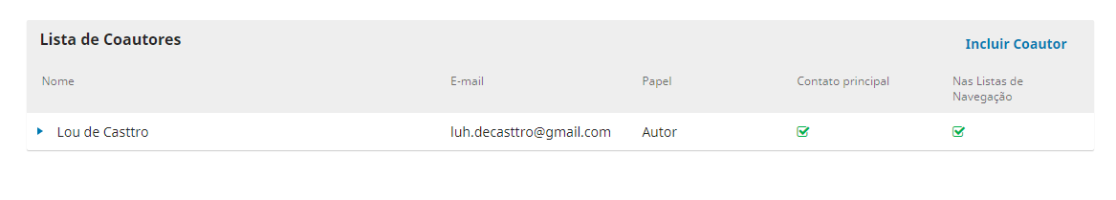
Preste a atenção nesta parte da Etapa 3. Todos os autores devem ser inseridos no ato da submissão
Clique aqui para incluir os outros autores, um por vez.

Slide 23
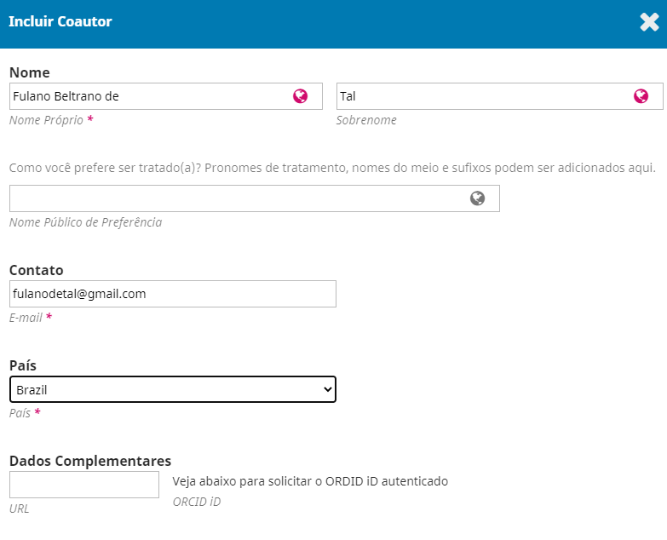
Lembre-se de que apenas o último sobrenome deve constar no campo Sobrenome.
Indicador de parentesco também fica junto ao último sobrenome. Ex.: Souza Filho; Oliveira Neto etc.
IMPORTANTE: não preencha este campo!

Slide 24
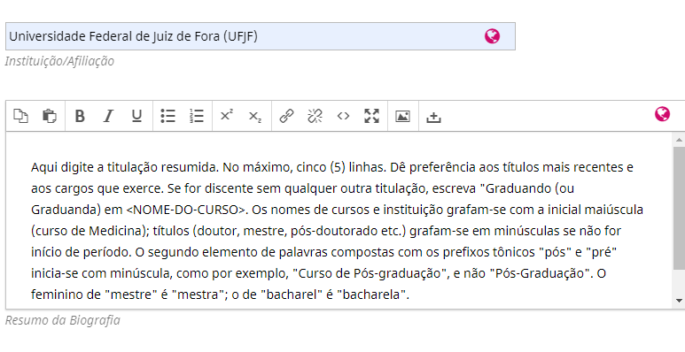
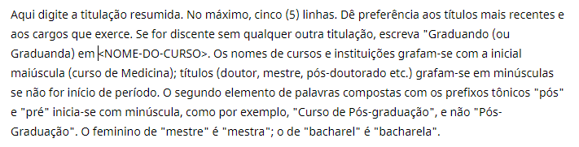
Insira o nome da instituição a que está afiliado por extenso e com a sigla entre parênteses
Preste a atenção nestas informações!
Depois de inserir o resumo da biografia, digite “CV: “ e insira o link para o Currículo Lattes do autor (ex.: CV: http://lattes.cnpq.br/9140051413443236).

Slide 25
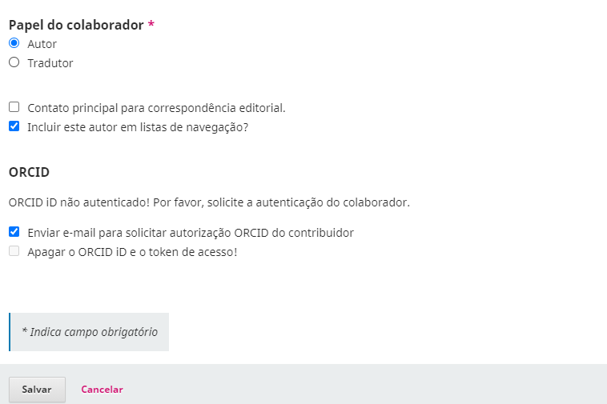

Deixe marcadas estas duas caixas de seleção.
Não se esqueça de solicitar a autorização ORCID de todos os autores.
Clique em
e repita o processo para todos os coautores.

Slide 26
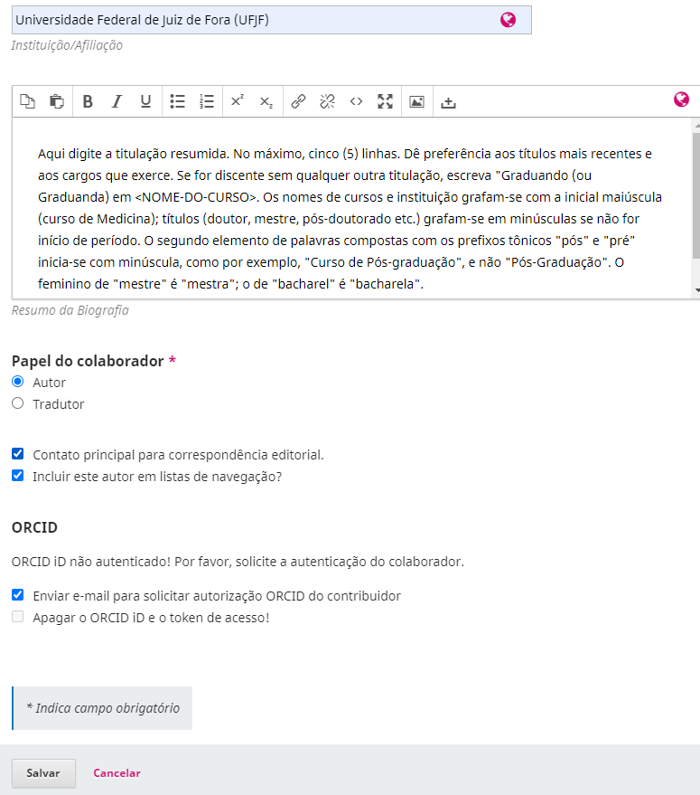
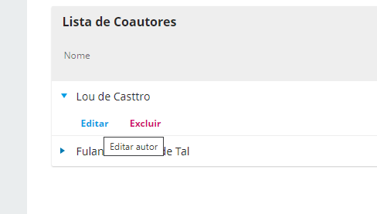
Na lista de coautores, clique na setinha azul para editar o seu próprio perfil de autor na submissão. Depois, clique em Editar.
Preencha os campos que estiverem sem informações e ...
Não se esqueça de solicitar a autorização ORCID. O ORCID é por submissão, não importando se você já o houver cadastrado no sistema. Marque essa opção para que o sistema envie e-mail com um link por meio do qual essa associação será feita.
Clique em

Slide 27
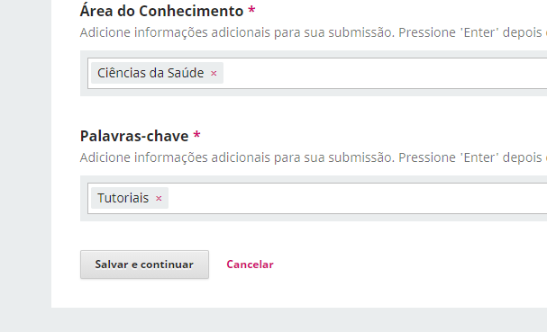
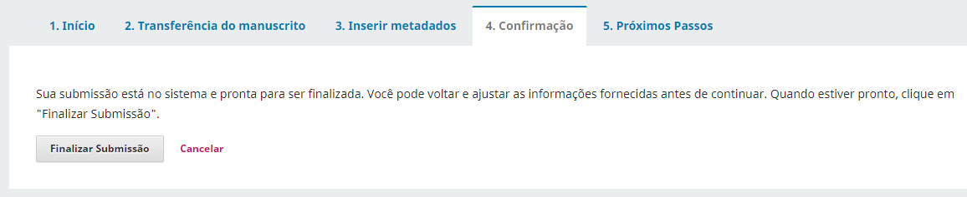
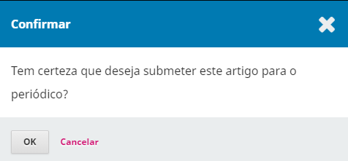

Terminadas as alterações e inserções de dados, clique em
1
2
Clique em
3
Clique em

Slide 28
Tramitação das submissões
Os manuscritos recebidos são protocolados pelo OJS 3 (Open Journal systems), ficando na fila de submissões com o status "Submissão". A Secretaria faz uma análise preliminar da submissão (primeira etapa de pré-avaliação), verificando se todas as diretrizes foram cumpridas. Em caso afirmativo, a submissão é enviada ao Conselho Editorial, que avalia a adesão do artigo ao escopo da revista, entre outros aspectos (segunda etapa de pré-avaliação). Tendo a submissão passado pelas etapas iniciais, a editora-executiva faz a triagem, insere-se como editora e faz a solicitação de avaliação a pareceristas voluntários cadastrados na revista (etapa de avaliação). Todos os artigos são submetidos à avaliação de, no mínimo, dois pareceristas, em um processo duplo-cego. Os pareceristas os analisam em relação aos seguintes aspectos: adequação do título ao conteúdo; estrutura da publicação; clareza e pertinência dos objetivos; metodologia; clareza das informações; citações e referências adequadas às normas técnicas adotadas pela revista e pertinência em relação à linha editorial da revista. Os avaliadores anexam seus pareceres no sistema, aceitando, recusando ou recomendando correções e/ou adequações necessárias. Nesses dois últimos casos, os artigos são devolvidos ao(s) autor(es) para ajustes e reenvio; e aos editores para novas avaliações. Em caso de recomendação de reformulação do artigo, o(s) autor(es) fazem as modificações solicitadas e anexam no sistema, junto ao artigo reformulado, uma carta ao editor, informando, ponto por ponto, as modificações feitas (etapa de edição de texto). Com o texto final estabelecido, os autores providenciam a revisão textual dos trechos em português e em línguas estrangeiras, anexando o texto revisado no sistema. Os artigos aprovados são diagramados e ficam disponíveis para publicação (etapa de editoração). Não serão admitidos acréscimos ou modificações após a aprovação.

Slide 29
A Revista de APS não cobra taxas dos autores, porém as revisões textuais de português e inglês (e espanhol, quando for o caso) e a normalização bibliográfica dos manuscritos ACEITOS PARA PUBLICAÇÃO serão de responsabilidade dos autores. As revisões textuais deverão ser realizadas por profissionais habilitados, com, no mínimo, graduação em Letras em cursos reconhecidos pelo MEC; no caso de trechos em inglês e/ou espanhol, serão aceitos revisores que possuam habilitação nesses idiomas obtida em cursos reconhecidos pelo MEC e/ou certificação reconhecida (TOEFL "iTP" ou "iBT"; Michigan, Cambridge, CEFRL, IELTS e SIELE "C1/C2"). Os autores deverão informar, por escrito, em Nota Informativa (em PDF) anexada à submissão, o(s) nome(s) do(s) revisor(es) e o(s) link(s) para seu(s) respectivo(s) currículo(s) Lattes. No caso de empresas de revisão e/ou tradução, deverão ser informados o CNPJ, o endereço eletrônico da página e o endereço de e-mail. Se desejar, o revisor poderá informar seu endereço de e-mail para divulgação de seu trabalho. Essas informações serão apresentadas na página da submissão, mas não constarão no artigo.
Atenção: esta informação destina-se, somente, aos autores cujos manuscritos foram aceitos para publicação. As revisões serão solicitadas na etapa de edição de texto, e não na etapa de submissão.
Se persistirem dúvidas quanto ao processo de submissão de manuscritos, por favor, entre em contato com a Revista de APS pelo endereço de e-mail
revista.aps@ufjf.br
Elaborado por Aloísio Marioni Abib - 2023

